Slide 2
Địa hình vùng Duyên hải miền Trung có sự khác biệt từ đông sang tây

Slide 3
Vào mùa thu, vùng Duyên hải miền Trung thường có mưa lớn và bão

Slide 4
Vùng Duyên hải miền Trung có nhiều song nhưng phần lớn là song ngắn và dốc.

Slide 5
Thứ năm ngày 02 tháng 01 năm 2025
Lịch sử
Bái 15. Thiên nhiên vùng uyên hải
Miền Trung (tiết 3 )

Slide 6
Bái 15. Thiên nhiên vùng uyên hải
Miền Trung (tiết 1 )

Slide 8
3. Tác động của môi trường thiên nhiên đối với sản xuất và đời sống

Slide 9
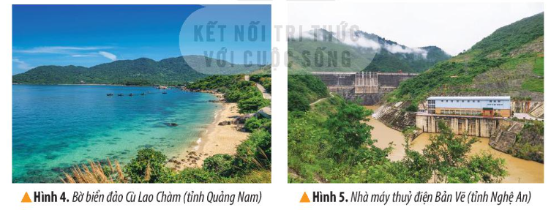
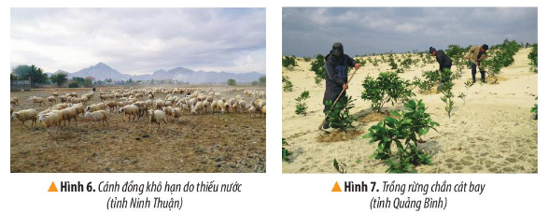
Đọc thông tin và quan sát các hình từ 4 đến 7, em hãy:
- Nêu tác động tích cực và tiêu cực của môi trường thiên nhiên đến đời sống và sản xuất của người dân vùng Duyên hải miền Trung
- Đề xuất một số biện pháp phòng, chống thiên tai ở vùng Duyên hải miền Trung.

Slide 10
CHIA SẺ CÁC CÂU HỎI TRƯỚC LỚP

Slide 11
Tác động tích cực
Phát triển các ngành kinh tế biển như: đánh bắt và nuôi trồng hải sản; giao thông đường biển, du lịch biển, sản xuất muối…
Phát triển trồng lúa và cây công nghiệp hàng năm ở ô đồng bằng ven biển, trồng cây công nghiệp lâu năm và chăn nuôi gia súc ở vùng đồi núi phía Tây.
Có tiềm năng phát triển thủy điện điện gió, điện mặt trời.

Slide 12
Tác động tiêu cực
Thường xuyên xảy ra các thiên tai. Mùa mưa có mưa lớn, bão, lũ lụt, lũ quét, sạt lở đất,… gây thiệt hại về người và tài sản; mùa khô có hiện tượng hạn hán, gây thiếu nước cho sinh hoạt và sản xuất.
Khu vực ven biển có hiện tượng cát bay, ảnh hưởng đến sinh hoạt và sản xuất của người dân.

Slide 13
Một số biện pháp phòng chống thiên tai:
Đẩy mạnh việc trồng và bảo vệ rừng.
Dự báo kịp thời diễn biến của các thiên tai.
Xây dựng và hoàn thiện hệ thống thủy lợi.

Slide 15
Chọn ý ở cột A sao cho phù hợp với ý ở cột B và ghi kết quả vào vở
A | B
1. Địa hình
2. Khí hậu
3. Sông ngòi
4. Biển
a) Đường bờ biển dài và vùng biển rộng mang lại nhiều giá trị kinh tế.
b) Phía tây là vùng đồi núi, phía đông là dải đồng bằng nhỏ, hẹp bị chia cắt bởi các dãy núi lan ra sát biển.
c) Có sự khác biệt giữa khu vực phía bắc và phía nam dãy Bạch Mã.
d) Có khá nhiều sông ngòi, chủ yếu là sông nhỏ, ngắn và dốc.

Slide 17
Hãy nêu những việc em có thể làm để chia sẻ khó khăn với các bạn ở vùng Duyên hải miền Trung khi có thiên tai xảy ra.

Slide 18
Một số việc em có thể làm
Quyên góp sách, vở, đồ dùng học tập,… để tặng các bạn.
Vận động người thân, bạn bè cùng tham gia phong trào quyên góp gây quỹ từ thiện để giúp đỡ đồng bào miền Trung.

